Slide 1
SEMINÁRIO DE BANCO DE DADOS
Estruturas de Arquivos,
Indexação e Hashing
Da alocação física em disco à otimização de consultas SQL.
GRUPO 5
João Pedro Cabral, Pablo Alves Mattos Borges e João Dias Stilben Texieria

Slide 2

1. ESTRUTURAS DE ARQUIVOS
O Banco de Dados no Disco Rígido
Antes do Sistema Gestor de Banco de Dados (SGBD) executar uma consulta, ele precisa saber como os bits estão salvos no HD/SSD. A estrutura de arquivos define o formato físico desse armazenamento.
A Hierarquia de Armazenamento
Registro (Record): É a representação física de uma linha (tupla) da tabela. Contém os dados exatos do usuário.
Página / Bloco: Unidade de leitura e escrita do disco (ex: 4KB a 16KB). O disco nunca lê um registro isolado; ele transfere o bloco inteiro para a RAM.
O Paradigma do I/O
O acesso ao disco (I/O) é a operação mais lenta da computação. Toda a arquitetura de BD existe para reduzir a quantidade de blocos transferidos do disco para a memória principal.
Arquivo: O conjunto lógico de blocos que formam uma tabela no SO.

Slide 3
1. ESTRUTURAS DE ARQUIVOS
Organização Física dos Registros
Arquivo Heap ou “Ficheiro Amontoado” (Não Ordenado)
Arquivo Sequencial (Ordenado)
Os registros são jogados no arquivo na ordem em que chegam, geralmente no final (append).
Os registros são fisicamente ordenados no disco com base em uma Chave de Ordenação (ex: CPF).
Inserção O(1): Extremamente rápida. Apenas grava no último bloco.
Busca O(log N): Permite Busca Binária, pulando milhares de blocos de uma vez.
Busca O(N): Péssima. Exige Full Table Scan (varredura completa).
Busca por Intervalo: Excelente. Acha o 1º registro e lê sequencialmente.
Deleção: Deixa buracos (fragmentação), exigindo rotinas de compactação (Vacuum).
Manutenção Cara: Inserir um registro no meio exige deslocar dados para frente.
Uso: Tabelas de log, auditoria ou ingestão massiva de dados sem buscas complexas.

Slide 4
1. ESTRUTURAS DE ARQUIVOS
Exemplo Prático do “Table Scan”
Considere uma tabela de Vendas com 10.000.000 de registros. Cada bloco físico no disco armazena 100 registros. Total = 100.000 Blocos.
Cenário 1: Arquivo Heap
Cenário 2: Arquivo Ordenado
Consulta: Buscar a venda ID 5.500.000.
Consulta: Buscar a venda ID 5.500.000.
Como não há ordem, o SGBD lê o disco do início ao fim.
O SGBD faz busca binária saltando metades.
Apenas 17
~50.000
Blocos lidos (Log₂ de 100.000).
Blocos transferidos p/ RAM em média.
Conclusão: A organização física reduz drasticamente a latência de disco.

Slide 5

2. INDEXAÇÃO
O que é e por que existe?
O Guia do Banco de Dados
Mesmo com arquivos ordenados, varrer discos é custoso. Um índice é uma estrutura de dados auxiliar projetada para localizar o endereço físico (RID) de um registro usando uma Chave de Busca.
A Analogia do Livro
Sem índice: Ler o livro inteiro (table scan) para achar uma palavra.
Com índice: Olhar no sumário remissivo (índice), ver a página e abrir direto nela (acesso pontual).
SELECT nome
FROM clientes
WHERE cpf = '12345678900';
Vantagem: Acelera brutalmente leituras (SELECT).
Desvantagem: Atrasa a escrita (INSERT/UPDATE/DELETE). O índice precisa ser atualizado a cada mudança na tabela. Consome espaço extra.
O índice recebe '123...', resolve rapidamente na memória, e aponta: "O bloco no disco é o #452".

Slide 6
2. INDEXAÇÃO
Classificações e Estratégias
Primário vs. Secundário
Denso vs. Esparso
Índice Primário: Criado sobre o campo que define a ordem física do arquivo principal (ex: ID na chave primária). O arquivo não pode ter mais de uma ordem física.
Índice Denso: Possui uma entrada (chave-ponteiro) para CADA registro da tabela. É rápido, mas consome muita memória RAM. Obrigatório para índices secundários.
Índice Esparso: Possui uma entrada apenas para o primeiro registro de cada bloco de disco. Bem menor em tamanho. Só funciona se o arquivo base for ordenado.
Índice Secundário: Criado sobre campos não ordenados fisicamente (ex: Nome). Ele possui uma lista de ponteiros apontando para registros espalhados por todo o disco.

Slide 7
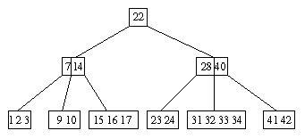
3. B-TREE (ÁRVORE B)
A Estrutura de Árvore Balanceada
A B-Tree foi criada para manter o desempenho estável independente do tamanho da tabela. Ela ajusta sua própria estrutura durante inserções.
Balanceamento Perfeito: A distância da Raiz (Root) até qualquer Nó Folha (Leaf) é rigorosamente a mesma. Acesso constante.
Nós Multivias: Ao contrário das árvores binárias, um nó da B-Tree pode conter dezenas de chaves e ponteiros, adequando-se ao tamanho do bloco do disco.
Dinâmica: A raiz guia a busca. As chaves delimitam caminhos (ex: ponteiro "menor que 50", ponteiro "entre 50 e 100").

Slide 8
4. B+TREE (ÁRVORE B+)
A Evolução e Padrão de Mercado
Diferenças para a B-Tree
O Poder do "BETWEEN"
A B-Tree clássica armazena registros nos nós internos. A B+Tree corrige isso:
SELECT * FROM alunos
WHERE idade BETWEEN 20 AND 30;
Nós Internos são Roteadores: Armazenam APENAS chaves guia. Sem dados. Cabe mais chaves na RAM (maior Fan-out).
Como a B+Tree executa:
1.
Desce a árvore uma única vez para achar a idade "20".
2.
A partir dessa folha, usa os ponteiros encadeados para varrer as folhas vizinhas sequencialmente.
Folhas com Dados: TODOS os registros (ou ponteiros físicos) ficam estritamente no último nível (Nós Folha).
3.
Pára a leitura ao encontrar "31".
Isso evita ter que descer a árvore 10 vezes (21, 22, 23...).
Folhas Encadeadas: As folhas possuem ponteiros umas para as outras, formando uma lista ligada.

Slide 9
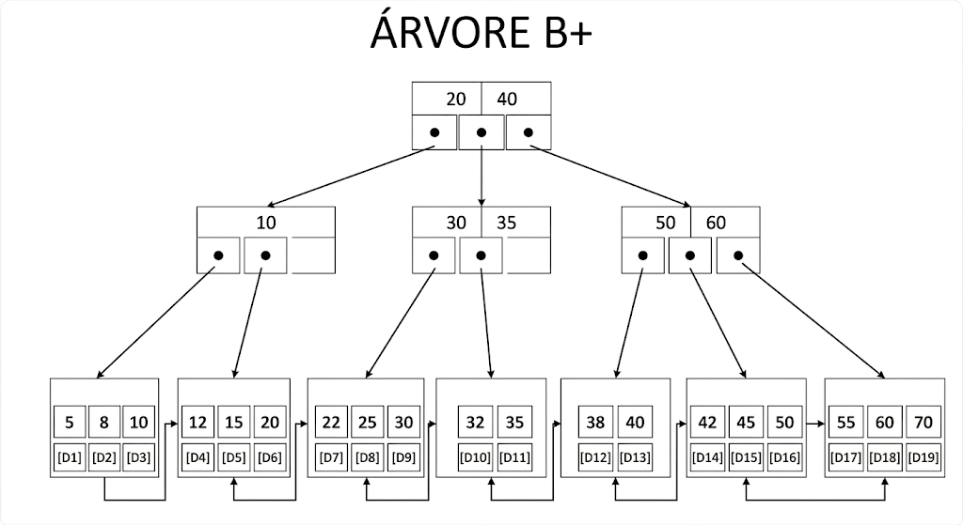

Slide 10
5. HASHING
Hashing: Acesso Direto Computado
Se a B+Tree usa "caminhos", o Hashing usa matemática.
O Hashing descobre o endereço exato de um registro através de um cálculo algébrico aplicado na Chave de Busca, dispensando percursos ou varreduras.
Exemplo Clássico: Módulo
A Função Hash h(x)
É o algoritmo determinístico que mapeia chaves em endereços numéricos ("Buckets" ou "Baldes").
h(27) = 27 mod 10 = 7
O que significa? O registro cuja chave é 27 deve ser gravado e buscado diretamente no Bucket 7 do disco.

Slide 11




6. FUNCIONAMENTO DA BUSCA HASHING
O Fluxo de Acesso em Tempo O(1)
1
2
A Chave SQL
Cálculo na RAM
Posição Física
Acesso ao Disco
O SGBD recebe WHERE cpf = '999'.
A CPU aplica a função Hash h('999') em microssegundos.
O resultado gera o endereço "Bucket 45".
O braço do disco vai direto ao bloco 45 e retorna o dado.

Slide 12
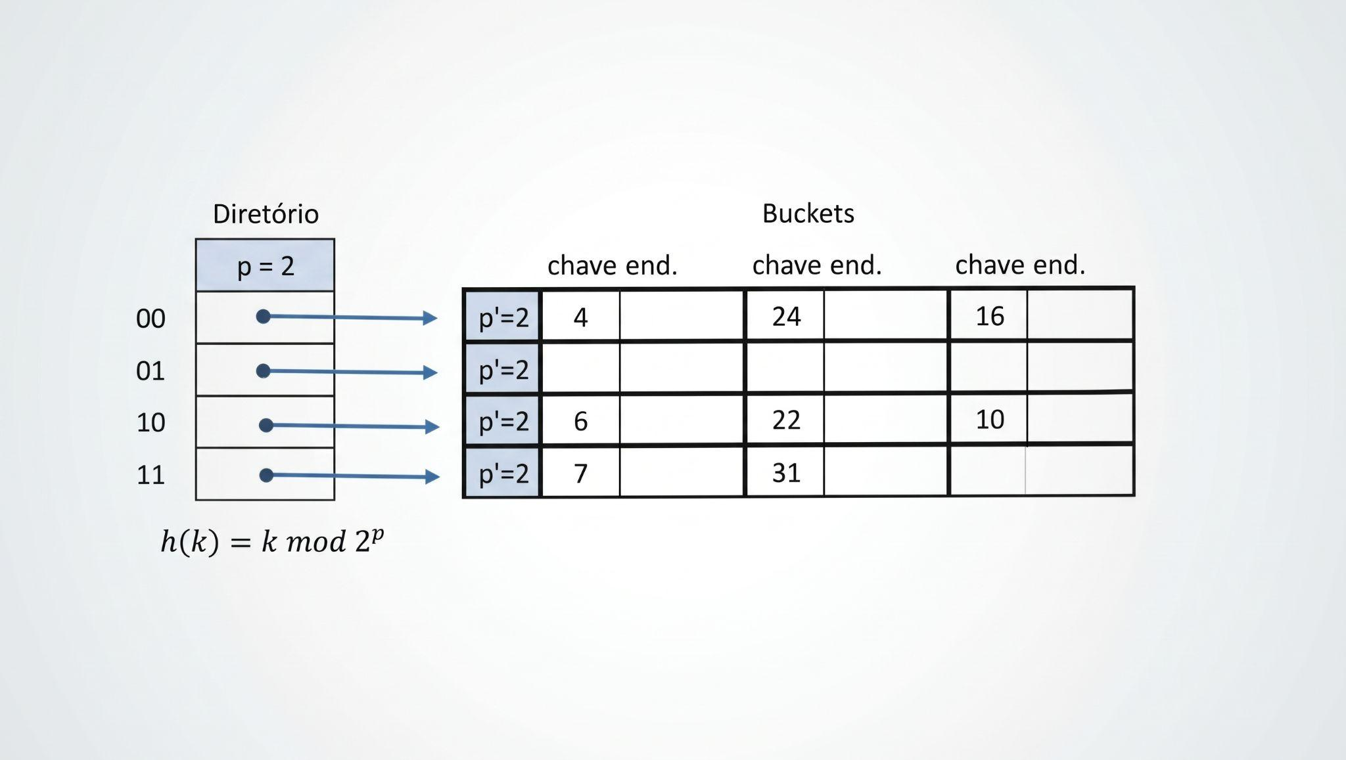
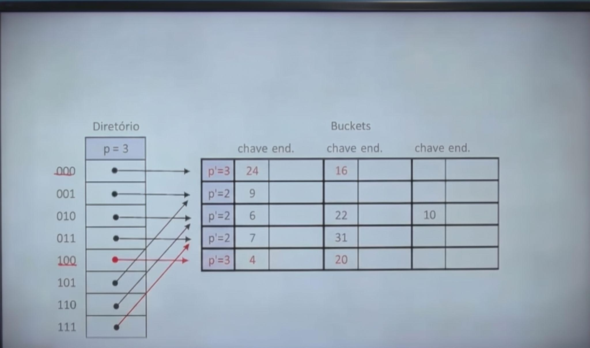
Analisando o Hashing Dinâmico na Prática
Situação Inicial
Aplicação do Hashing Dinâmico
Problema: Adicionar o valor 20, bucket cheio!
Observação: Não preciso realocar os outros valores (Ex :31)!

Slide 13
7. COLISÕES NO HASHING
Quando a Matemática Falha
O domínio de chaves (ex: milhões de CPFs) é quase sempre maior que o número de Buckets físicos. Logo, chaves diferentes fatalmente gerarão o mesmo resultado matemático.
Técnicas de Tratamento
h(27) = 27 mod 10 = 7
h(37) = 37 mod 10 = 7
h(47) = 47 mod 10 = 7
Encadeamento (Chaining): Cria um "bloco de overflow" fora do índice e cria um ponteiro do Bucket 7 para ele, formando uma lista encadeada. Pode gerar listas lentas de varrer.
O Problema: O Bucket 7 tem limite de espaço físico (ex: cabe 2 registros). Onde guardamos o 47 se o balde está cheio? Isso é uma Colisão.
Sondagem Linear (Open Addressing): Se o Bucket 7 está cheio, o BD tenta colocar no 8, depois no 9, e assim por diante. Gera agrupamentos ruins no disco (clusters).

Slide 14

8. FATOR DE CARGA (LOAD FACTOR)
Medindo a Saturação do Índice
O α (Alfa) dita a probabilidade de ocorrerem colisões.
Exemplo 1: 500 registros (n) em 1000 buckets (m). α = 0.5 (50%). Excelente. Poucas colisões.
Fórmula de Saturação
Exemplo 2: 900 registros (n) em 1000 buckets (m). α = 0.9 (90%). Tabela quase cheia. Colisões massivas, encadeamentos longos. A busca degrada de O(1) para quase O(N).
n = Elementos armazenados
m = Quantidade de Buckets da tabela
A regra em SGBDs é acionar o redimensionamento do hash quando α atinge ~70%.

Slide 15
9. HASHING ESTÁTICO E DINÂMICO
O Problema do Crescimento
Hashing Estático
Hashing Dinâmico
O número de posições (m) é fixo desde o dia da criação da tabela.
Permite que o índice cresça e diminua elasticamente (proporcionalmente ao número de dados) sem parar o SGBD, mantendo o fator de carga saudável.
O Problema: Conforme o banco cresce, n aumenta e m continua igual. O fator de carga explode.
Consequência : Obriga o sistema a percorrer listas encadeadas
Extendible Hashing: Usa um diretório de ponteiros. A tabela dobra de tamanho alocando novos ponteiros gradualmente, operando bits.
Manutenção: Para consertar, exige criar uma tabela hash inteiramente nova com tamanho maior e recalcular a função para todos os milhões de registros (bloqueia o banco).
Linear Hashing: A tabela cresce bucket por bucket sequencialmente (expansão branda) sem precisar de diretórios paralelos.

Slide 16
10. O CONFRONTO ARQUITETURAL
B+Tree vs. Hashing
Cenário / Operação | B+Tree (Árvore) | Índice Hash
Busca por Igualdade (id=5) | Logarítmica O(log N). Rápida. | Constante O(1). Imediata.
Intervalos (BETWEEN, >) | Excelente. Varre as folhas. | Inútil. Dados não estão ordenados.
Dados Ordenados (ORDER BY) | Suporta nativamente. | Não aplicável.
Sensibilidade a Colisões | Não existe esse conceito. Árvore balanceia sozinha. | Alto risco se fator de carga passar de 70%.

Slide 17
11. A VISÃO DO SGBD E DO SQL
A Escolha do Otimizador de Consultas
O SGBD contém um componente chamado Otimizador de Consultas (Query Optimizer). Ele analisa o SQL e decide qual estrutura de arquivo ou índice usar.
SELECT * FROM clientes
WHERE cpf = '12345678900';
E se usarmos LIKE?
Decisão: HASHING. Sendo uma busca de igualdade exata (ponto), o Hashing permite calcular direto e saltar para o bloco no disco em O(1).
WHERE nome LIKE '%Silva';
Decisão: TABLE SCAN. Como o curinga '%' está no início, a B+Tree não consegue classificar a busca. O SGBD vai ler o disco inteiro (O(N)), ignorando os índices, revelando o custo da Estrutura de Arquivo Base.
SELECT * FROM clientes
WHERE idade BETWEEN 20 AND 30;
Decisão: B+TREE. O hash é inútil aqui. A árvore encontra a idade 20 rapidamente (O(log N)) e o SGBD navega pelos ponteiros folha sequencialmente até 30.

Slide 18








12. INTEGRAÇÃO DOS CONCEITOS
O Fluxo Completo de Acesso aos Dados
Por que estudamos isso junto? Porque a Consulta Eficiente depende de uma cascata de decisões arquiteturais. Uma falha numa camada degrada a seguinte.
1. Os Dados (SQL)
2. Estrutura Física
3. Índices Base
4. Estratégia Final
Tabelas lógicas geradas pela modelagem.
Heap ou Sequencial. Define o pior caso de I/O.
Construídos sobre o disco. Podem ser Densos/Esparsos.
Otimizador escolhe B+Tree (intervalos) ou Hash (pontual).

Slide 19
13. CONCLUSÃO
Resumo Executivo para SGBDs
O Chão de Fábrica
O Padrão Universal
Estruturas de Arquivos: Ditadas por Páginas e Blocos. O Heap insere rápido e busca mal. O Sequencial busca bem mas custa reorganizar.
B-Tree e B+Tree: A B+Tree vence nos SGBDs relacionais tirando os dados da raiz, maximizando o Fan-out e encadeando as folhas, o que acelera absurdamente comandos WHERE com BETWEEN, LIKE e ORDER BY.
Indexação: A resposta ao gargalo de disco. Estruturas auxiliares (Densas/Esparsas) que trocam espaço em armazenamento por velocidade extrema de leitura.
A Aceleração Matemática
Hashing: Resolve chaves exatas instantaneamente O(1) gerando endereços diretos no disco. Demanda gerenciamento estrito do Fator de Carga e técnicas dinâmicas para conter Colisões (Encadeamento/Sondagem). Brilha em consultas pontuais, mas morre em intervalos.

Slide 20



14. Referências
Referências para o trabalho
Algoritmos Teoria E Prática, De Thomas H. Cormen., Vol. 1. Editorial Gen Ltc, Capa Mole, Edição 4 Em Português, 2024
SZWARCFITER, Jayme Luiz; MARKENZON, Lilian. Estruturas de Dados e Seus Algoritmos. 3. ed. Rio de Janeiro: LTC, 2010.
TANENBAUM, Andrew S.; BOS, Herbert. Sistemas Operacionais Modernos. 4. ed. São Paulo: Pearson Education do Brasil, 2015.

Slide 21


Obrigado!
Estruturas de Arquivos, Indexação e Hashing
GRUPO 5

